Slide 1
El texto dramático
Colegio República Argentina
O’Carrol # 850- Fono 72- 2230332
Rancagua
Cuartos Básicos
Semana 31-32
Programa de integración escolar

Slide 2
Aprenderé a:
Reconocer un texto dramático, su propósito, estructura y elementos que lo componen.

Slide 3
¿Qué es el texto dramático ?
Un texto dramático es todo aquel escrito que se elabora con el fin de ser representado a un público no solamente mediante lectura, sino a través de la actuación teatral.
El propósito del texto dramático es crear una o varias situaciones de conflicto entre diferentes personajes, las cuales forman una historia que es representada a través de los diálogos y acciones de los actores. La acción transcurre en un escenario determinado ambientado en un espacio y un tiempo concretos.

Slide 4
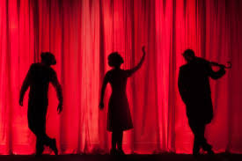
Estructura del texto dramático

Slide 5
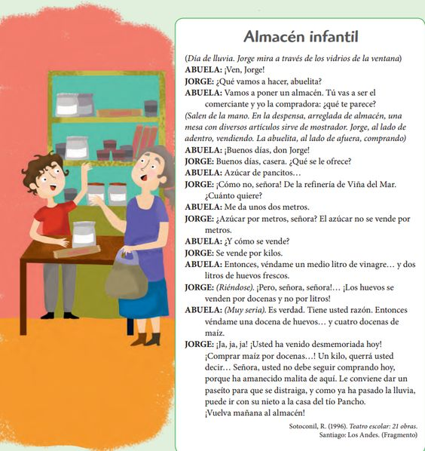
Introducción o presentación del conflicto: es la presentación de los personajes, espacio, tiempo y el tema.
Nudo o desarrollo del conflicto: se encarga de determinar el desarrollo del conflicto, llegando al clímax, que es el momento de mayor tensión.
Desenlace o resolución del conflicto: llega la conclusión de la acción dramática y se le solución al conflicto.

Slide 6
¿Cuáles son los elementos del texto dramático?

Slide 7
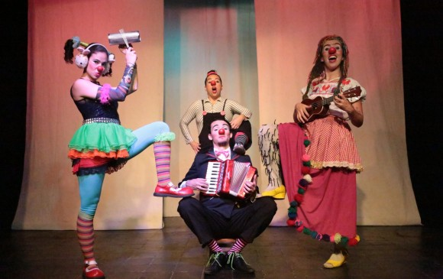
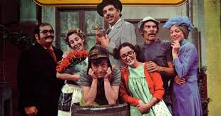
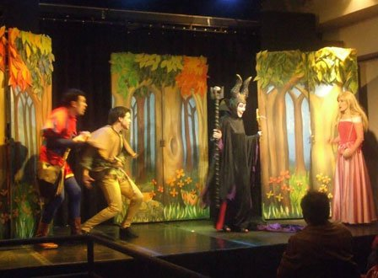
Tipos de textos dramático más destacados
Comedia
La comedia está caracterizada por narraciones que evocan a la risa y que tienen un final feliz.
Drama
El drama o tragicomedia combina elementos de la comedia y de la tragedia, donde el espacio para la risa se armoniza con los momentos dolorosos.
Tragedia
En la tragedia los personajes se ven enfrentados a causa de un error fatal o de las formas de su carácter a un destino irremediablemente triste.

Slide 8
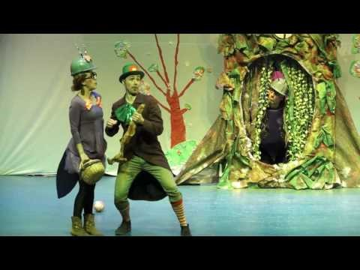
Pincha dos veces el video y disfruta de esta maravillosa obra de teatro de “La cigarra y la hormiga”
https://www.youtube.com/watch?v=OISlvjMXrxw

Slide 9
PROGRAMA DE INTEGRACIÓN ESCOLAR

